Slide 1

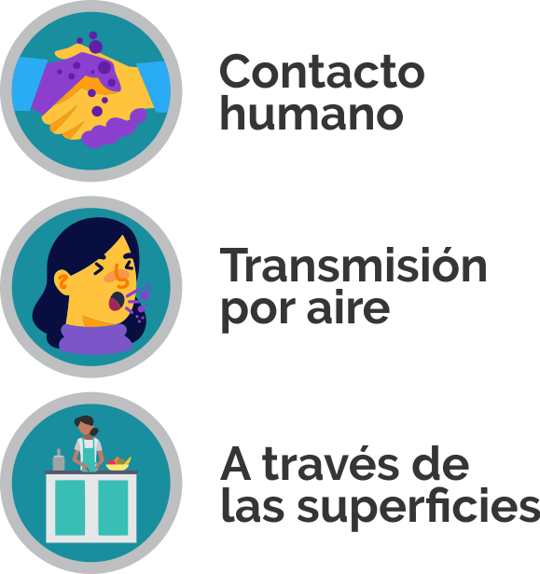
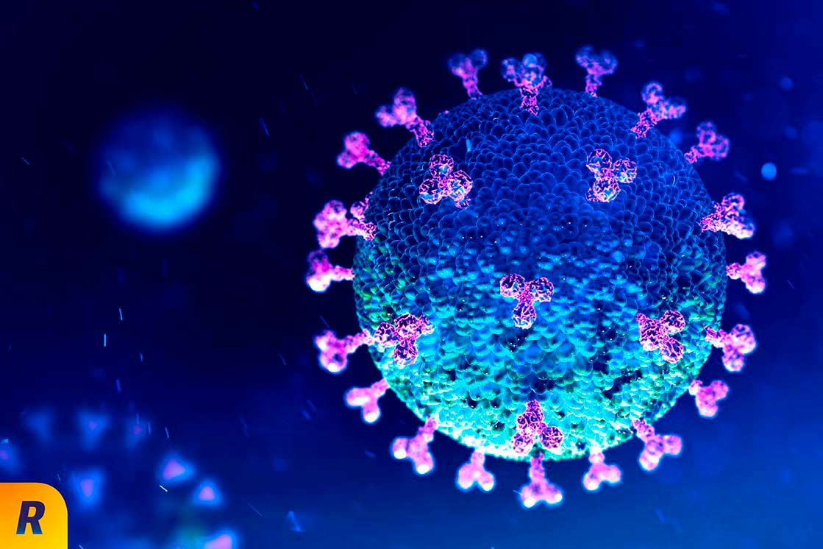
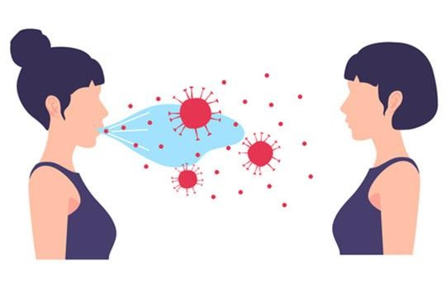
PROTOCOLO DE BIOSEGURIDAD
¿COMO SE CONTAGIA EL CORONAVIRUS?

Slide 2
PROTOCOLO DE BIOSEGURIDAD
MENOS HABITUALES
Dolor de garganta
Dolor de cabeza
Molestias y dolores
Diarrea
Erupción cutánea o pérdida del color de los dedos de las manos o los pies.
Ojos rojos o irritados
MÁS HABITUALES
Fiebre
Tos
Cansancio
Perdida del gusto o del olfato
SINTOMAS SERIOS
Dificultad para respirar
Pérdida de movilidad o del habla o sensación de confusión.
Dolor en el pecho.
SINTOMAS

Slide 3
PROTOCOLO DE BIOSEGURIDAD
Método de Aislamiento
Elementos de Protección Personal – EPP
MEDIDAS PARA MITIGAR LA TRASMISIÓN DEL COVID 19
Limpieza y desinfección de superficies
Higiene de manos
Higiene respiratoria

Slide 4
PROTOCOLO DE BIOSEGURIDAD

Slide 5
HIGIENE RESPIRATORIA

Slide 6
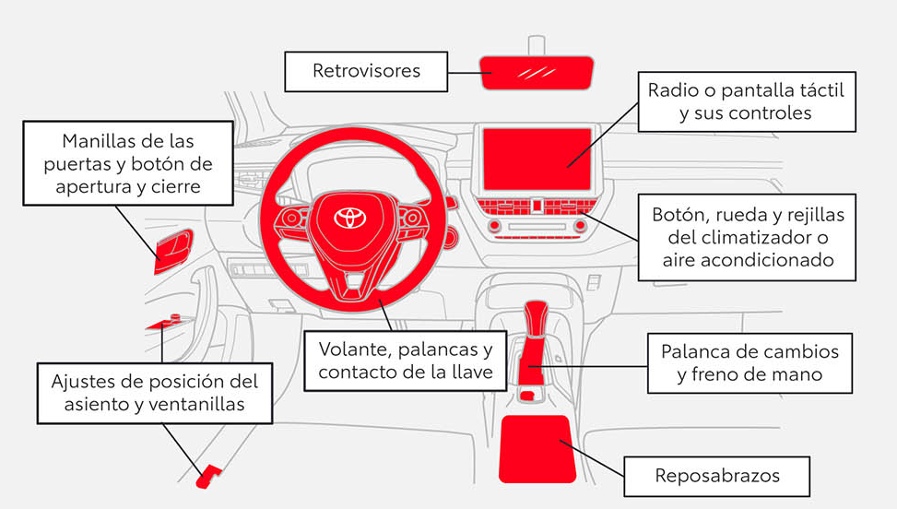
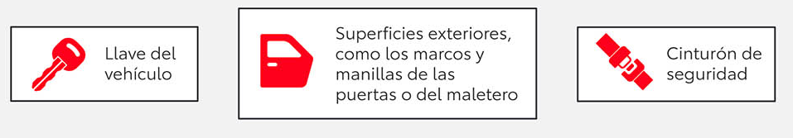
DESINFECCION DE VEHICULOS
Desinfectar
Zonas de mayor
contacto

Slide 7
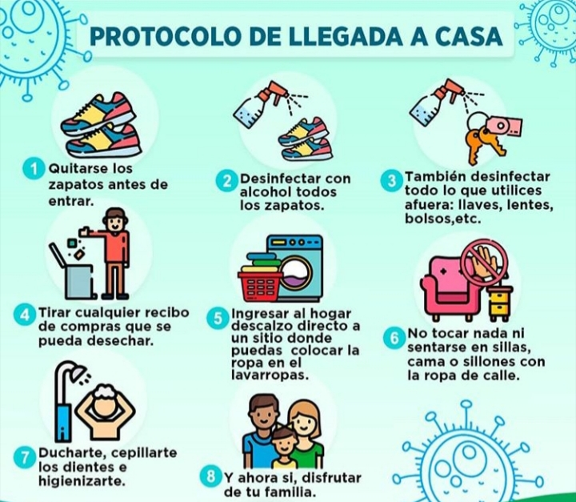
REGRESO A CASA

Slide 8

¡¡GRACIAS!!
15/07/2022
8

